Slide 1
«Место начальной школы в реализации программы «Уральская инженерная школа»
Долгополова Раиса Григорьевна
МБОУ «Средняя общеобразовательная школа №1 с углублённым изучением отдельных предметов»

Slide 2
Проект «Уральская инженерная школа» - старт 2015 год
Цель Программы
Подготовка инженерных кадров, квалификация которых отвечает сегодняшним и перспективным потребностям промышленных предприятий Свердловской области.
Ключевая идея Программы
Обеспечить возрождение и развитие уральской инженерной школы через создание системы непрерывного технического образования, включающей уровни общего, среднего профессионального, высшего и дополнительного профессионального образования.

Slide 3
Мероприятия Программы
Мероприятия Программы, направленные на достижение ее цели и решение поставленных задач, объединены в пять блоков.
Блок 1. Школьное и дополнительное образование
1.1 Развитие мотивации школьников к изучению математики и естественных наук как основы инженерного образования, ранняя профессиональная ориентация
Посещение промышленных предприятий и научных организаций в рамках внеурочной деятельности, предусмотренной ФГОС начального и основного общего образования.
Формирование специализированных выставок, организация тематических лекций по естественным и инженерным наукам в рамках внеурочной деятельности.
Участие учащихся начальных классов в соревнованиях и конкурсах технического творчества в системе дополнительного образования, в качестве зрителей в конкурсах профессионального мастерства.

Slide 4
Метод проекта – это одна из личностно-ориентированных технологий, в основе которой лежит развитие познавательных навыков учащихся, умений самостоятельно конструировать свои знания, ориентироваться в информационном пространстве, развитие критического и творческого мышления.
Метод проектов – это набор техник и приёмов, позволяющих создавать образовательные ситуации, в которых учащийся ставит и решает собственные проблемы, и технология сопровождения самостоятельной деятельности учащегося.

Slide 5
Метод проектов
Для чего нужен метод проектов:
Научить учащихся самостоятельному, критическому мышлению
Научить размышлять, опираясь на знание фактов, закономерностей науки, делать
обоснованные выводы
Научить принимать самостоятельные аргументированные решения
Научить работать в команде, выполняя разные социальные роли

Slide 6
Метод проектов
Цель
Развитие свободной творческой личности ребенка, которое определяется задачами развития и задачами исследовательской деятельности детей.
Задачи развития:
обеспечение психологического благополучия и здоровья детей;
развитие познавательных способностей;
развитие творческого воображения;
развитие творческого мышления;
развитие коммуникативных навыков.
Задачи исследовательской деятельности:
формирование предпосылок поисковой деятельности, интеллектуальной инициативы;
развитие умения определять возможные методы решения проблем с помощью взрослого;
формирование умения применять данные методы, способствующие решению
поставленной задачи, с использованием различных вариантов;
развитие желания пользоваться специальной терминологией, ведение конструктивной
беседы в процессе совместной исследовательской деятельности.

Slide 7
Метод проектов
Ученик Учитель
Определяет цель деятельности Помогает определить цель
деятельности
Открывает новые знания или Рекомендует источники получения
способы деятельности информации
Экспериментирует Предлагает возможные формы
работы
Выбирает пути решения Содействует прогнозированию
результатов
Активен Создает условия для активности
школьника
Субъект деятельности Партнёр ученика
Несёт ответственность Помогает оценить полученный
за свою деятельность результат, выявить недостатки

Slide 8
Метод проектов
исследовательские
социального взаимодействия
умения
оценочные
информационные
презентационные
рефлексивные
менеджерские

Slide 9
Памятка
Виды проектов в начальной школе:
проекты наблюдения;
проекты рассказы;
конструктивные проекты;
экскурсионные проекты.

Slide 10
Памятка
Классификация проектов
Практико-ориентированный проект нацелен на социальные интересы самих участников проекта или внешнего заказчика
Исследовательский проект по структуре напоминает научное исследование
Информационный проект направлен на сбор информации о каком-то объекте, явлении с целью её анализа, обобщения и представления для широкой аудитории
Творческий проект предполагает максимально свободный и нетрадиционный подход к оформлению результатов.
Ролевой проект – участники берут на себя роли литературных или исторических персонажей, выдуманных героев и т.п.

Slide 11
Памятка
Формы продуктов проектной деятельности
Анализ данных социологического опроса
Сравнительно-сопоставительный анализ
Атлас, карта, учебное пособие
Выставка
Газета, журнал, справочник
Модель, коллекция
Игра, поход, экскурсия
Постановка, мини-театр
Виды презентаций проектов.
Деловая игра
Демонстрация продукта
Инсценировка-диалог литературных героев
Игра с классом
Доклад
Реклама
Ролевая игра
Спектакль
Соревнование

Slide 13
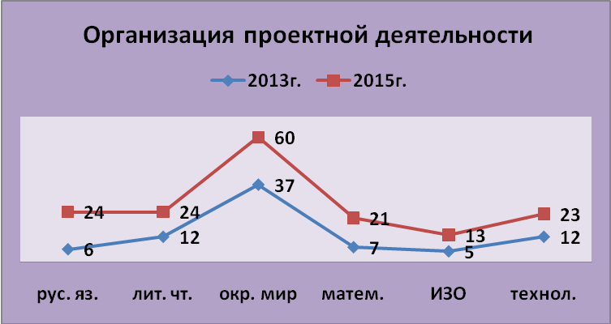
Организация проектной деятельности

Slide 14
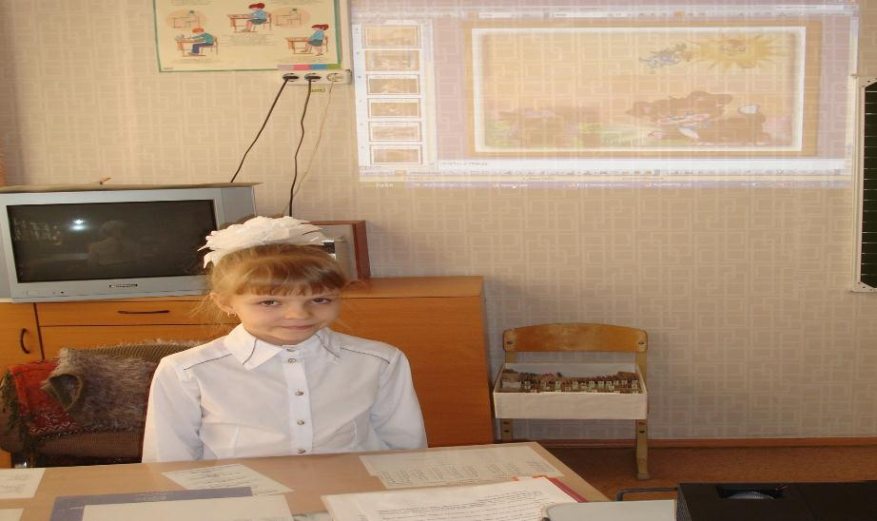
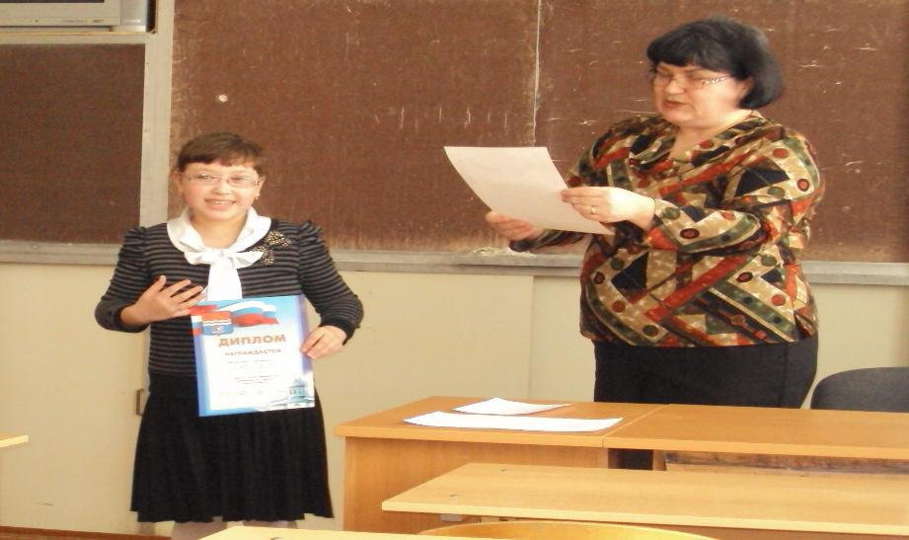
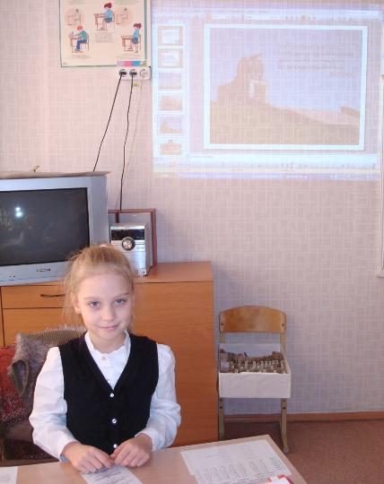
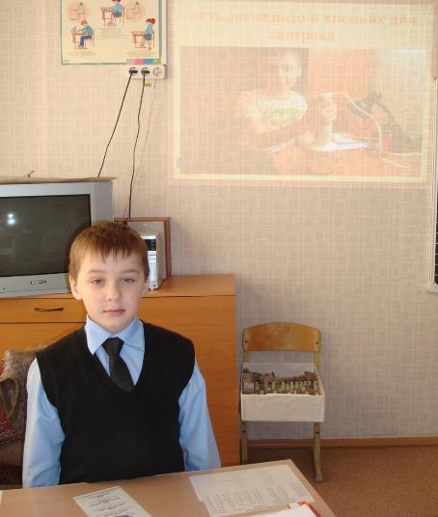
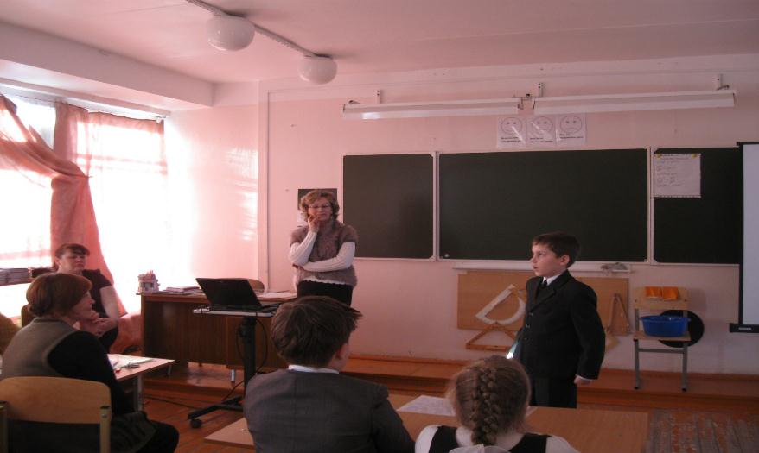
Малая научно – исследовательская конференция

Slide 16
Учащиеся видят перед собой конечный результат – вещь, которой могут пользоваться в быту, которую они сделали своими руками, вложили в него свою душу, а ради этого стоит потрудиться. Создание прекрасного своими руками возвеличивает человека в собственных глазах, воспитывает нравственно.
Позволяет выявить и развить творческие возможности и способности учащихся, научить решать новые нетиповые задачи, выявить деловые качества детей.
Помогает ученику профессионально самоопределиться – именно при выполнении творческого проекта учащиеся задумываются над вопросами: на что я способен, где применить свои знания, что надо ещё успеть сделать и чему научиться, чтобы не оказаться лишним на жизненном пути.
Учитываются индивидуальные способности учащихся: сильным – сложное, слабым – по их реальным возможностям.
Проекты сплачивают детей, развивают коммуникабельность, ответственность за совместную работу, желание помочь другим, умение работать в команде и доводить до конца начатое дело.

Slide 17
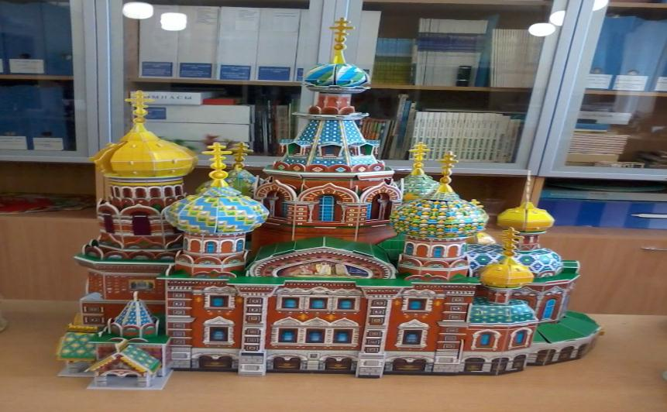
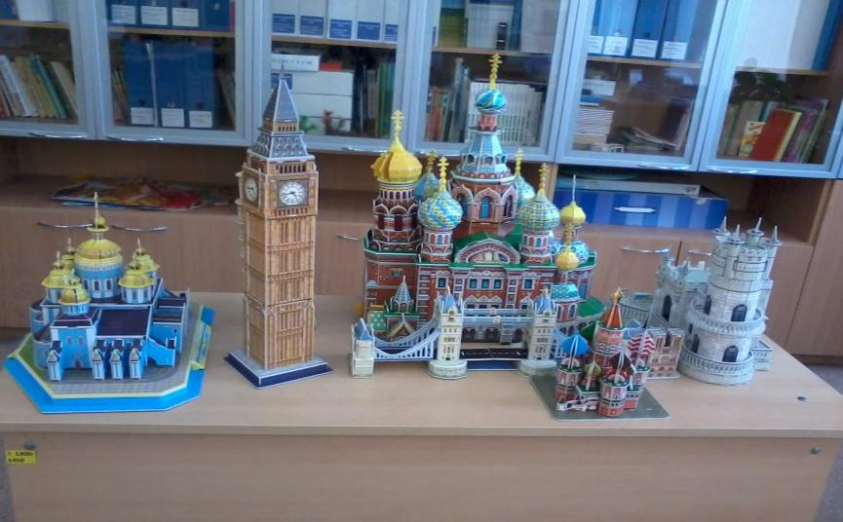
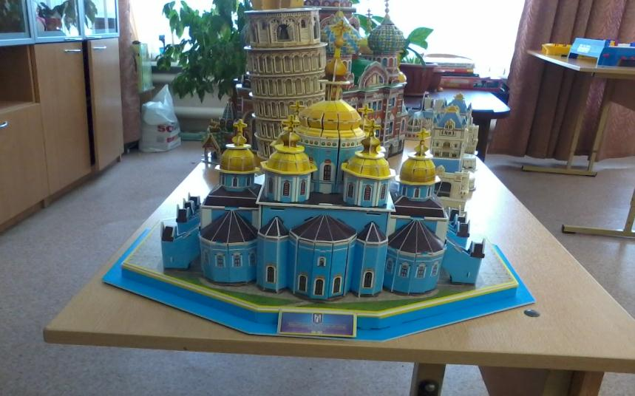
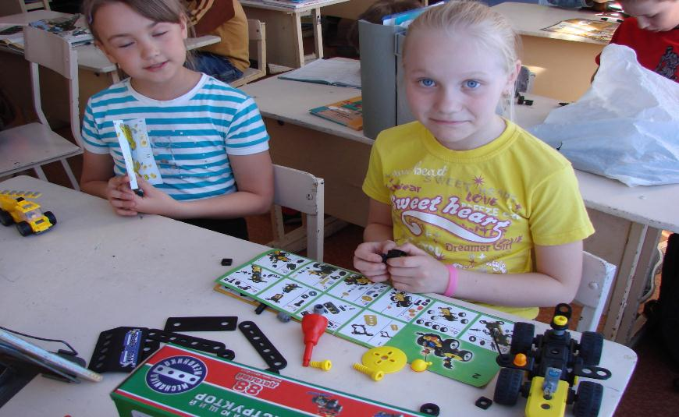
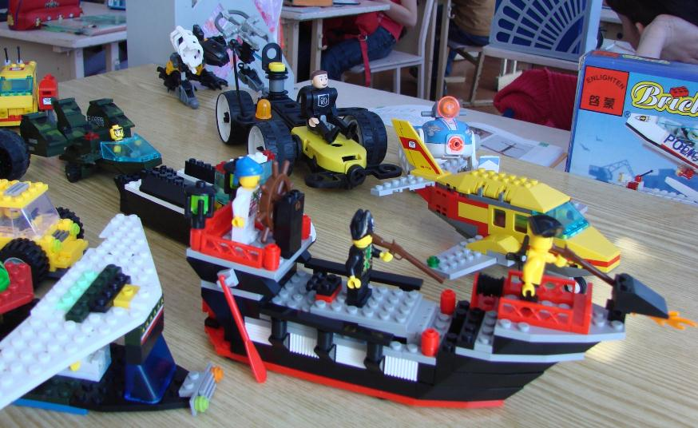
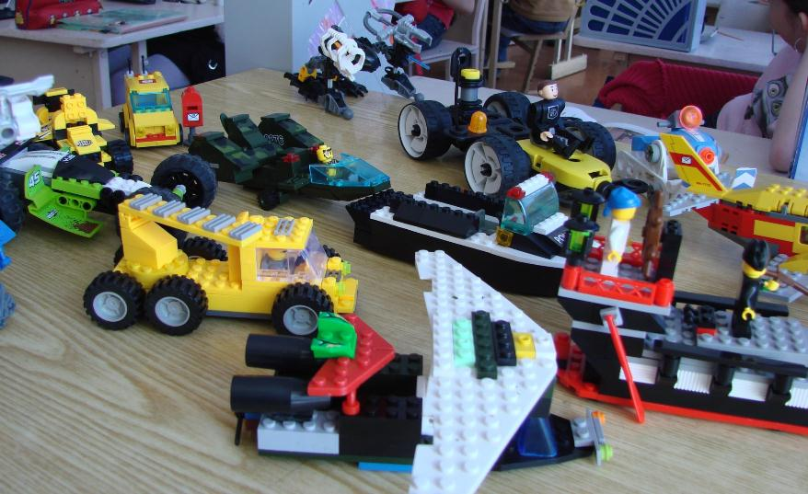
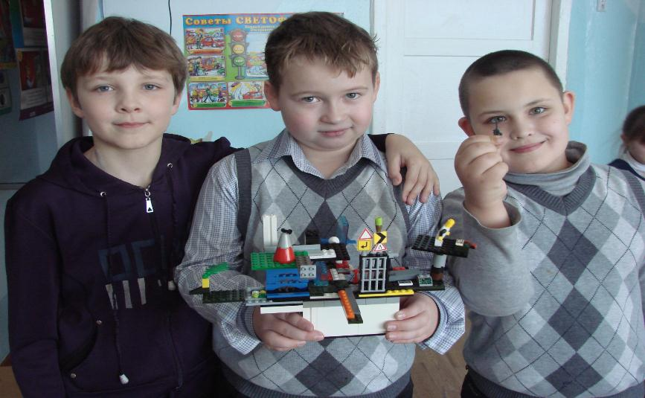
Постоянно действующие площадки для самовыражения

Slide 18
Развитие мотивации школьников к изучению математики как основы инженерного образования через участие в различного рода конкурсах:

Slide 19
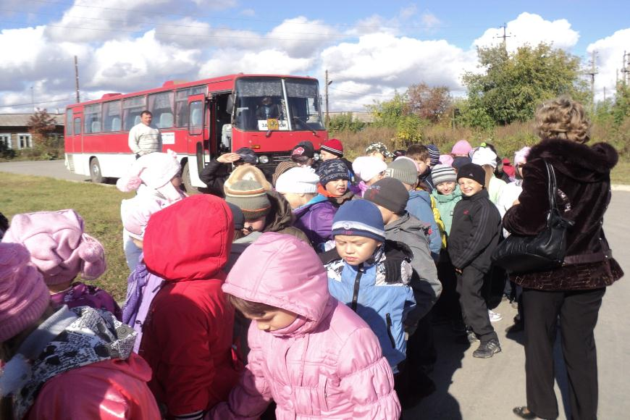
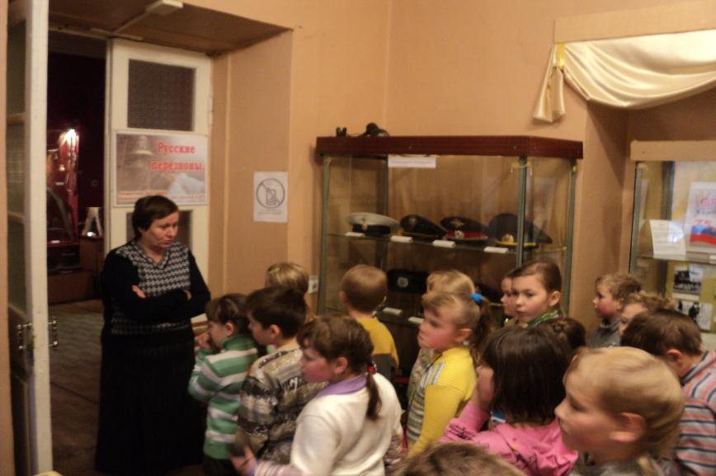
Профессиональная ориентация

Slide 20
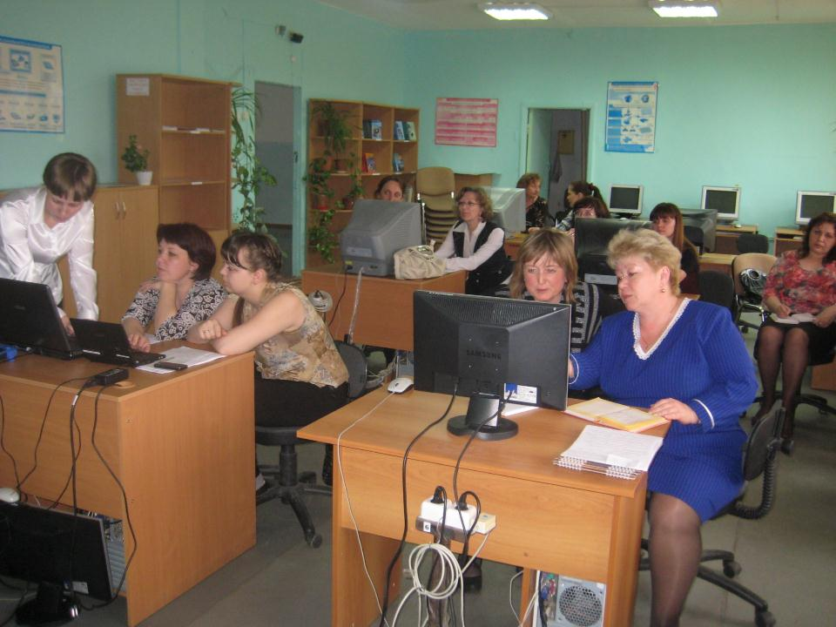
Спасибо за внимание!

